Slide 1

SISTEMA DE INFORMACION
JOSÉ MANUEL RÍOS MORALES
ALCALDE

Slide 2

ZONAS WIFI GRATUITAS
Desde la Alcaldía de Armenia, a través de la Secretaría de las TIC, se tienen habilitadas 37 zonas Wifi y siete Puntos Vive Digital (PVD), a los que pueden acceder todos los cuyabros de manera gratuita. Estas herramientas son una prioridad para el alcalde José Manuel Ríos Morales, con las que busca conectar y acercar todas las herramientas tecnológicas posibles, a todos los barrios y las comunas de la ciudad.
Los PVD, ubicados en diferentes sectores de Armenia, Simón Bolívar, Centenario, Ciudad Dorada, Margaritas, estadio San José, Libreros y Santander, tienen atención constante para quienes quieran acercarse a hacer uso de las instalaciones y formarse en competencias tecnológicas.
Las zonas Wifi que actualmente están en funcionamiento, permiten a los cuyabros ingresar de forma sencilla, deben conectarse a la red ‘Parques Alcaldía’, donde los redireccionará a una página, donde haciendo clic en el botón ‘Login’, tendrán acceso a internet gratuito.

Slide 3
Direcciones de las Zonas Wifi
N° | LUGAR | DIRECCION | COMUNA
1 | Bosques de pinares | Cra 13, esq. Piscinas | 1
2 | Simón Bolívar | CDC Simón bolívar | 1
3 | Portal Pinares | Cra 13 Avenida Montecarlo Esquina | 1
4 | Los Naranjos | Av 14 de Octubre, Calle 50, CAI Naranjos | 2
5 | La 50 | Cra 25, Cl 50 # 48-60 Frente al CDC la 50 | 2
6 | Fachada | Parque del Control de buses | 2
7 | La Virginia | Polideportivo barrio la Virginia | 2
8 | Ciudad Dorada | Frente a Mz 41, Cancha de Futbol | 3
9 | Las Colinas | Mz 3 Sector 6, Casa 1 | 3
10 | La Cecilia | Barrio la Cecilia etapa 1 | 3
11 | Santander | Cra 21, Calle 35, CAI Santander | 4
12 | Miraflores | Cl 30 # 36-71 Frente al Centro de Salud | 4
13 | Belencito | Cra 30 Cra 29 Esquina | 4
14 | Popular | Calle 32 Carrera 27 | 4
15 | Santa Fe | Calle 33 entre Carreras 16 y 17 | 4
16 | 7 de agosto | B/7 de Agosto Mz 24 # 1 | 5
17 | Manuela Beltrán | Cancha, cerca al salón comunal | 5
18 | Parque San jose | Cl 30 Frente a Casa # 27-46 | 6

Slide 4
Direcciones de las Zonas Wifi
N° | LUGAR | DIRECCION | COMUNA
19 | Plaza Minorista | Cl 24, B/San José, Antiguo Batallón Cisneros | 6
20 | Casa de la Mujer | Antiguo puesto de salud barrio la Patria | 6
21 | Parque Sucre | Cra 14, Cl 13 #12-56 | 7
22 | Plazoleta de la Quindianidad | Cra 17, Cl 17 edificio CAM | 7
23 | Parque Uribe | Cra 14, Cl 29, esq. Panadería | 7
24 | Parque Cafetero | Cra 15, Cl 24, Polideportivo | 7
25 | Plaza de Bolivar | Cra 13, Cl 20 esq. Catedral | 7
26 | Paradero amable la 23 | Cra 18, Cl 23 Esquina | 7
27 | Vivero buenos aires bajo | Cra 6, #12-79 | 7
28 | Parque de los Sueños | Cra 28, Cl 12 B/Libertadores Mz N # 5 | 8
29 | Tigreros | Cl 17 # 27-14 Frente Cancha de futbol | 8
30 | Corbones | Cl 13, Cra 23 # 24-05 | 8
31 | Berlín | Cra 22 Cl 25 Esquina | 8
32 | Parque CAI Granada | Cra 22, Cl 10, CAI Granada | 9
33 | Parque Fundadores | Av Bolívar, Cra 13 A | 10
34 | La Mariela | Mz el roble, Frente a Casa 21 | 10
35 | Hospital San Juan de Dios | Cra 14 #18N-75a (Paradero amable) | 10
36 | Vereda San Juan | AV Centenario, Cra 6, Caseta Vereda San Juan | 10
37 | Fundadores bajo | Barrio Fundadores bajo, antigua bolera las Palmas | 10

Slide 5
Estadísticas por Año
N° | Zonas Wifi | 2023 | 2022 | TOTAL | Comuna
1 | Bosques de Pinares | 5904 | 8496 | 14400 | 1
2 | Simón Bolivar | 28032 | 22958 | 50990 | 1
3 | Portal Pinares | 5656 | 5239 | 10895 | 1
4 | Los Naranjos | 10557 | 10464 | 21021 | 2
5 | La 50 | 10080 | 10332 | 20412 | 2
6 | Fachada | 9639 | 2340 | 11979 | 2
7 | La Virginia | 5652 | 0 | 5652 | 2
8 | Ciudad Dorada | 8973 | 9864 | 18837 | 3
9 | Las Colinas | 1875 | 1292 | 3167 | 3
10 | La Cecilia | 27441 | 17352 | 44793 | 3
11 | Santander | 47547 | 34188 | 81735 | 4
12 | Miraflores | 2781 | 1578 | 4359 | 4
13 | Belencito | 6520 | 4654 | 11174 | 4
14 | Popular | 1494 | 1248 | 2742 | 4
15 | Santa Fe | 3270 | 0 | 3270 | 4
16 | 7 de agosto | 5244 | 4584 | 9828 | 5
17 | Manuela Beltrán | 14040 | 0 | 14040 | 5
18 | Parque San jose | 16326 | 19356 | 35682 | 6

Slide 6
Estadísticas por Año
N° | Zonas Wifi | 2023 | 2022 | TOTAL | Comuna
19 | Plaza Minorista | 13400 | 12285 | 25685 | 6
20 | Casa de la Mujer | 22950 | 0 | 22950 | 6
21 | Parque Sucre | 17793 | 11768 | 29561 | 7
22 | Quindianidad | 4779 | 3388 | 8167 | 7
23 | Parque Uribe | 7128 | 6435 | 13563 | 7
24 | Parque Cafetero | 16686 | 15780 | 32466 | 7
25 | Plaza de Bolívar | 64179 | 70752 | 134931 | 7
26 | Paradero la 23 | 2025 | 2268 | 4293 | 7
27 | Vivero buenos aires bajo | 9504 | 7566 | 17070 | 7
28 | Parque de los Sueños | 9198 | 5230 | 14428 | 8
29 | Tigreros | 13527 | 10539 | 24066 | 8
30 | Corbones | 6966 | 2068 | 9034 | 8
31 | Berlín | 11736 | 15180 | 26916 | 8
32 | Parque CAI Granada | 10926 | 14014 | 24940 | 9
33 | Parque Fundadores | 18348 | 13944 | 32292 | 10
34 | La Mariela | 10476 | 9836 | 20312 | 10
35 | Hospital San Juan de Dios | 34983 | 32992 | 67975 | 10
36 | Vereda San Juan | 396 | 0 | 396 | 10
37 | Fundadores bajo | 585 | 0 | 585 | 10

Slide 7
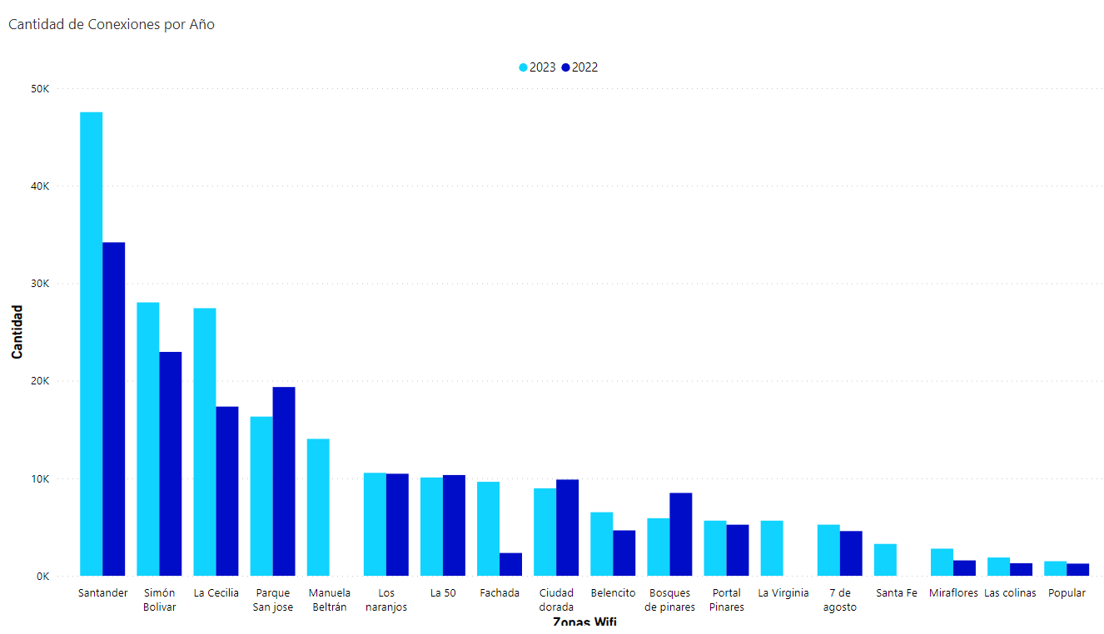

Slide 8
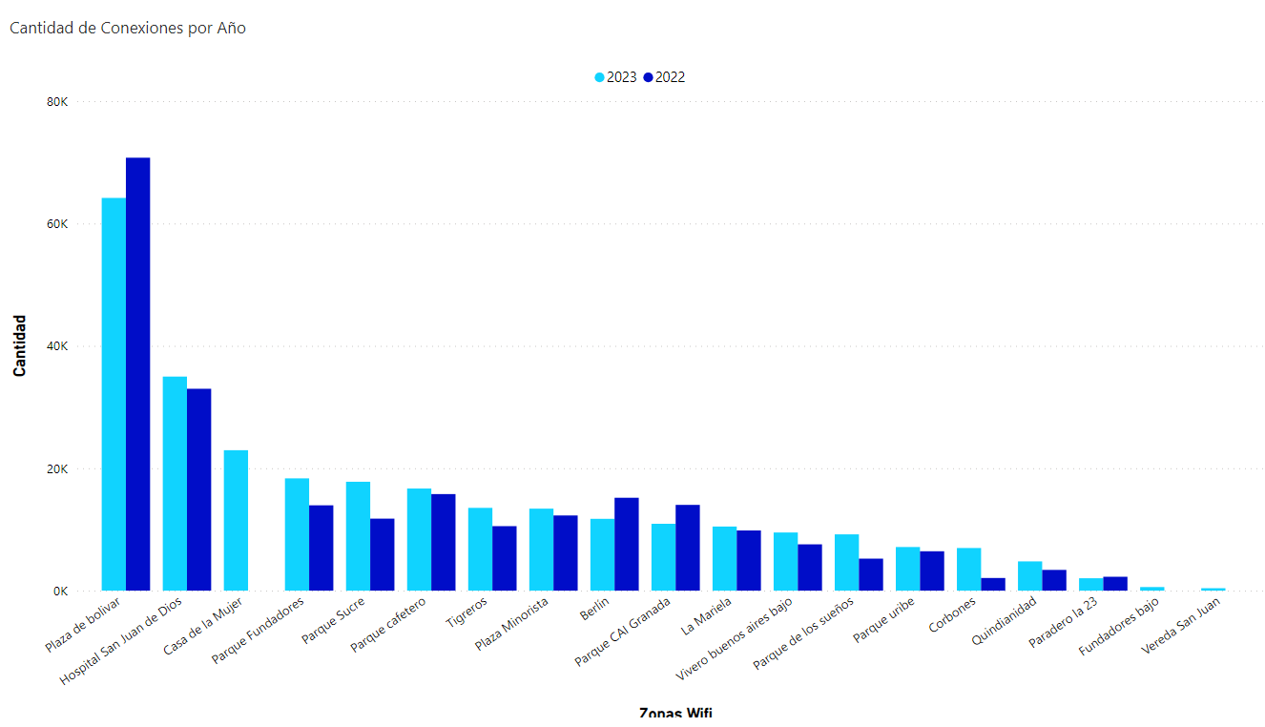

Slide 9
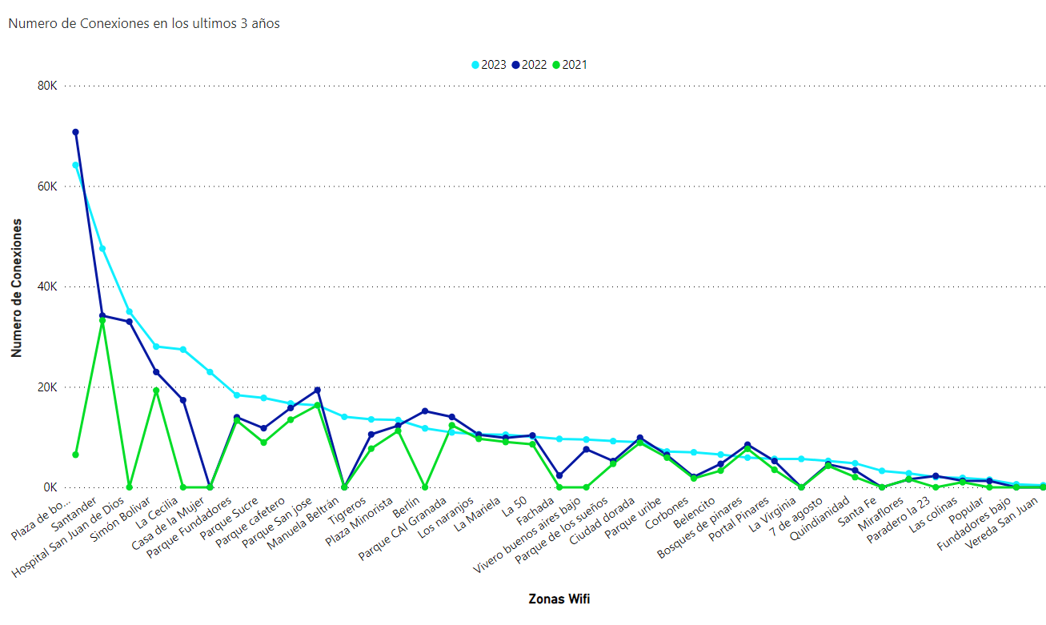

Slide 10
Cantidad de Conexiones
Como se aprecia en los gráficos que representan la cantidad de veces que los ciudadanos se han conectado a las 37 Zonas WiFi, hemos comparado los datos desde enero de 2022 hasta septiembre de 2023. La tendencia general muestra un aumento significativo en el número de conexiones en la mayoría de las Zonas WiFi en comparación con el año anterior, lo que refleja la fuerte acogida por parte de la comunidad.
Este incremento se debe en gran medida a los esfuerzos de los funcionarios de la Secretaría de Tecnología de la Información y las Comunicaciones (TIC) en la sensibilización de la población de Armenia acerca de cómo acceder a estas Zonas WiFi de forma gratuita. Aunque aún restan tres meses para completar el registro total de conexiones a las Zonas WiFi, ya hemos beneficiado a un considerable número de personas. Esperamos que esta cifra continúe creciendo y estamos comprometidos en expandir la cobertura para alcanzar a toda nuestra ciudad, de manera que más personas puedan aprovechar este valioso servicio gratuito.

